Slide 1
Cheops AI
Среда, в которой обнаружение финансовых схем можно измерить —
и измерения, сделанные в ней
Транзакционный антифрод для национальной платёжной системы · РКНП 2026
Notes:
Мы не делаем ещё один детектор мошенничества. Мы строим полигон, где схема известна заранее — поэтому детектор можно не похвалить, а измерить, в том числе там, где он ломается.

Slide 2
Проблема
Дропы — это выход схемы, а не сама схема
6.87 %
5
0
доля инцидентов с дропами
среди 80 871 обращения
в АФЦ Нацбанка
типологий схемы: слоирование,
мост в крипту, микширование,
дробление, обналичка
открытых данных этой стадии:
её ещё нет ни у одного банка,
включая Нацбанк
План Нацбанка требует перехода «от реакции к предотвращению» — транзакционного антифрода на уровне национальных платёжных систем. Этой стадии ещё не существует, поэтому данных с неё нет ни у кого. Значит их надо построить — и построить так, чтобы результат можно было проверить.
Notes:
Дропы — последние сто метров схемы. Сама схема это слои, дробление и мост в крипту.

Slide 3
Решение
Полигон, где ответ известен заранее
Симулятор мира
8 честных популяций и 4 трудных отрицательных: те, кто тоже опустошает счёт, сборы, продавцы, семьи. 330 тысяч событий, 23 тысячи счетов.
1
Поиск вслепую
Кандидаты строятся только из потока событий. Файл с ответами при построении не читается — метки прикладываются после.
2
Измерение, а не похвала
Схема известна заранее, поэтому детектор можно измерить — и измерить там, где он ломается.
3

Slide 4
Система
От сырых событий до дела на столе — одной командой
Мир
330 тыс. событий
Поиск групп
без ответов
Признаки
из потока
Детектор
purged walk-forward
Очередь
аналитика
›
›
›
›
python scripts/run_demo.py --preset full
Собирает очередь, поднимает API, поднимает интерфейс, ждёт их проверок здоровья и печатает адрес. 17 секунд на весь конвейер.
252 теста, шесть гейтов качества, всё запускается одной командой.

Slide 5
Результат
Что система кладёт человеку на стол
31
100 %
48 %
дело в очереди за отрезок,
который модель не видела
из них — настоящие дропы
всех дропов отрезка
пойманы этой очередью
Очередь режется порогом, а не бюджетом
Порог выбирается по прошлым отрезкам времени и применяется к следующему, которого детектор не видел. Поэтому длина очереди — результат, а не настройка: тихая неделя даёт короткий список.
Notes:
Это та точность, которая была бы в понедельник, а не подогнанная задним числом.

Slide 6
Метод
Четыре правила, из-за которых числам можно верить
Обучение только на прошлом
Группы ищутся вслепую
Purged walk-forward с зазором: ни одна строка не оценивалась моделью, которая её видела.
Детектору не передаётся готовая банда. Доля найденного — измеряемый потолок, а не единица по построению.
Признак против шумового пола
У каждого уровня свой потолок
Не побил перемешанный контроль — не подключается. Отрицательный результат тоже результат.
Сколько объектов уровень способен увидеть до всякой модели. Оценка без него верится по неверной причине.

Slide 7
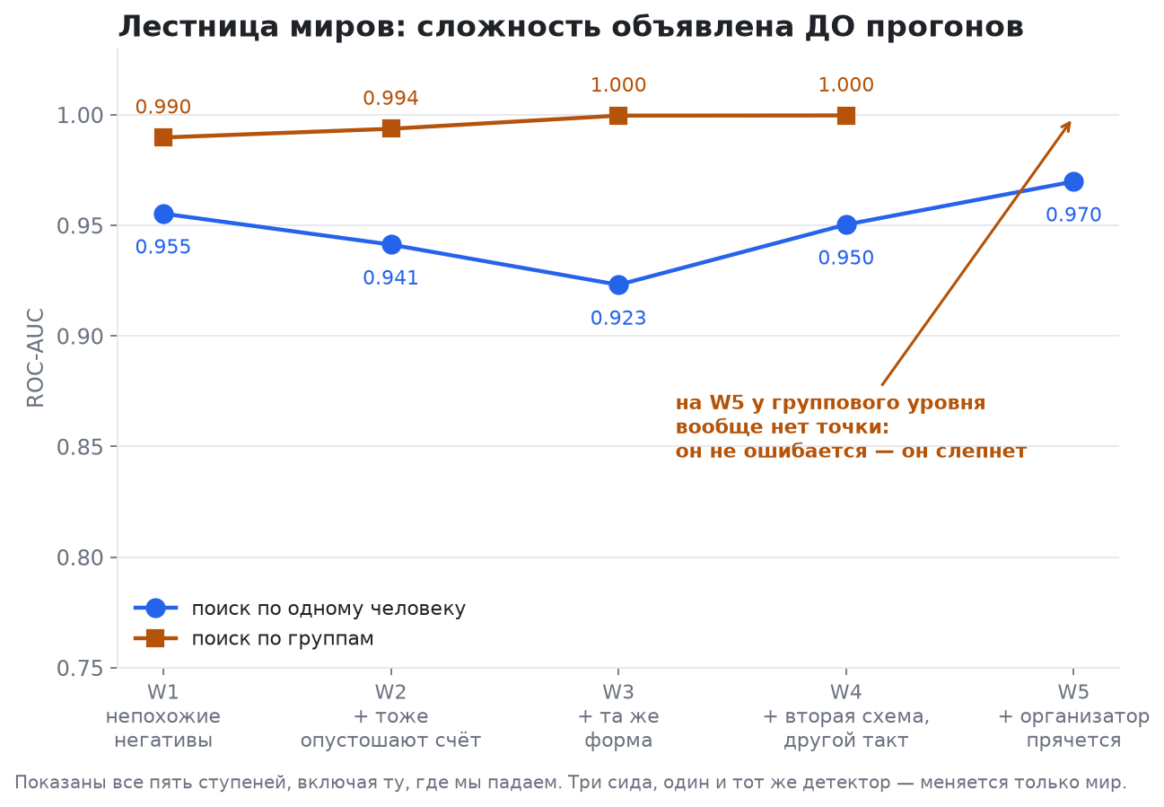
Метод
Сложность объявлена ДО прогонов — и показаны все ступени
Пять миров, один детектор. На пятой ступени групповой уровень не ошибается — у него вообще нет оценки.
Notes:
Разница между «выбрали сложность и назвали её» и «построили пять миров, показали тот, где выиграли».

Slide 8
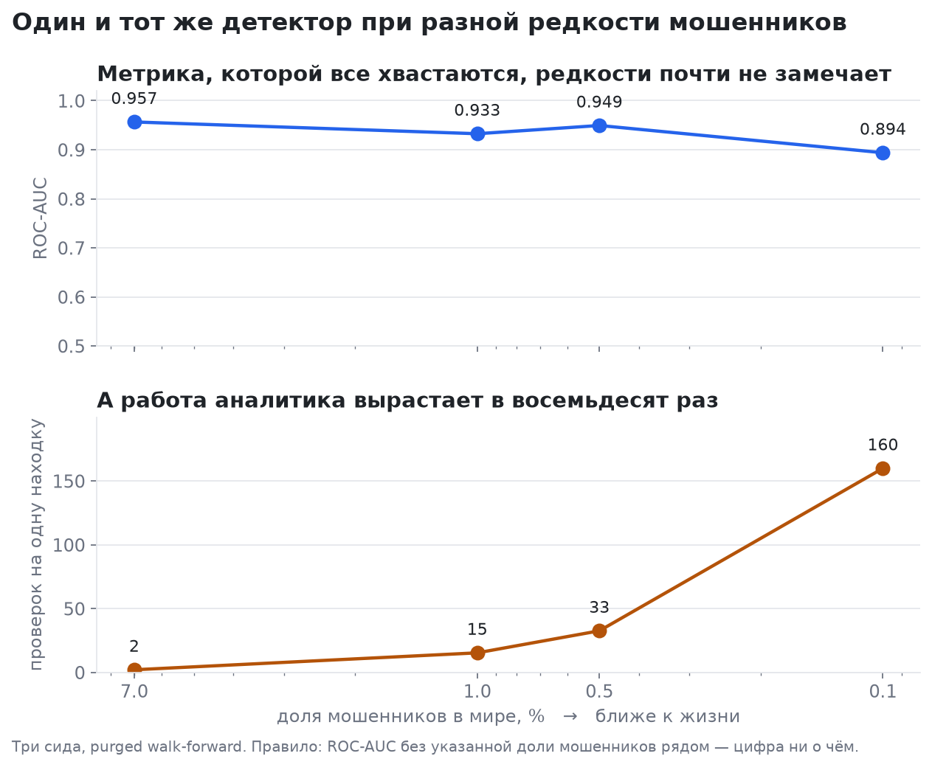
Результат
Главный вопрос банка: а если мошенников мало?
От 7 % до 0.1 % мошенников: ROC-AUC падает с 0.957 до 0.894, а работа аналитика растёт в 80 раз.
Notes:
Первый вопрос любого человека из банка. Мы его измерили, а не отмахнулись.

Slide 9
Результат
Ответ: менять надо не детектор, а способ им пользоваться
При доле мошенников 0.1 % — как в жизни
Проверять верхние 10 % списка
Порог под половину всех дропов
100
0.6
сигналов на 1000 счетов,
и 1 из 100 настоящий
сигнала на 1000 счетов,
и 86 из 100 настоящие
Верх списка крутой: половина мошенников лежит выше порога, до которого почти не дотягивается никто честный. Первая половина очереди почти бесплатна — и это то, что банк может применить завтра.
Notes:
Тот же детектор, другая политика применения. Ничего переобучать не нужно.

Slide 10
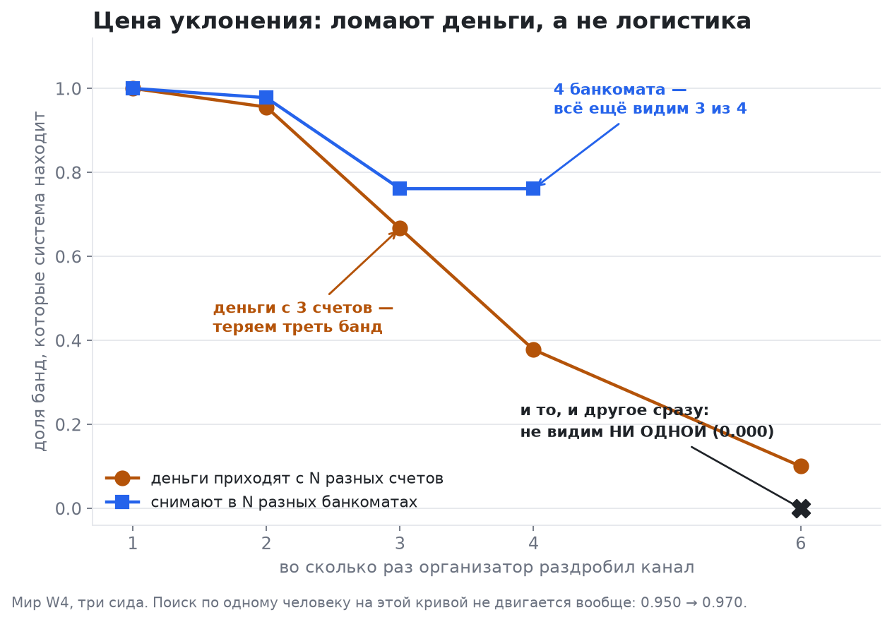
Результат
Сколько стоит спрятаться — и что именно ломается
Групповой поиск ломается на третьем источнике денег. Поиск по одному человеку не замечает уклонения вообще.
Notes:
Два уровня анализа: один сильнее, другой переживает противника, который платит.

Slide 11
Область
Схема целиком: крипто-канал в мире
4 из 5
542
0
типологий из приказа
работают в мире:
слоирование, мост, микширование,
обналичка
крипто-события и 15 колец
с легальным входом и мостом
в криптовалюту
срабатываний на честных
крипто-трейдерах — контроль,
без которого вышла бы
тавтология «крипта = фрод»
Честные крипто-трейдеры в мире стоят рядом с кольцами намеренно: без них любой детектор выучил бы «крипта = мошенничество», и это был бы не результат, а тавтология.

Slide 12
Сравнение
Опубликованные правила против потока
Критерии приказа (три из четырёх выразимы)
0.761
Наша модель на тех же данных
0.959
Главное здесь не разрыв, а его причина
Три критерия из четырёх описывают личность и оборудование, а не денежный поток. Кольцо чистых счетов, ни одного в списках, — проходит правила насквозь. Это разные слои защиты, а не соревнование.
Десять сидов: разрыв 0.20 при разбросе 0.01 — в двадцать раз больше шума.

Slide 13
Проверка
Пять дефектов, которые мы нашли у себя сами
1
Генератор писал ответ в признаки
ROC-AUC 1.0000 → 0.81 после разделения. Первая честная цифра.
2
Сборщик дел брал группы из файла ответов
Теперь группы ищутся вслепую, метки прикладываются после.
3
Базовая линия жульничала в свою пользу
Критерий «общее устройство» срабатывал на 100 % банд, потому что поиск сам связывал по банкомату.
4
79 % «честных» были счетами с 1-2 событиями
Модель отличала активных от неактивных. Введён порог в 10 событий, цена порога измерена.
5
Первая лестница мерила дисбаланс классов
Мир на 96 % из мошенников. Теперь ступень меняет, какие негативы рядом, а не сколько их.
Каждый дефект найден нами и записан с числом. Это тоже результат: мы себя проверяли, а не только хвалили.

Slide 14
Что мы приносим на защиту
Работающая система
От сырых событий до очереди дел — одной командой, 17 секунд, 252 теста.
Семь измеренных результатов
У каждого написано, как проверено и чего он не доказывает.
То, чего нет ни у кого
Полигон, где схема известна заранее, и цена уклонения, посчитанная по шагам.
Дальше: крипто-ступень в лестницу миров · метрики BAS и SIS · текст работы к третьему туру

